Slide 1
المملكة العربية السعودية
وزارة التعليم ـ جامعة الملك سعود
كلية علوم الأغذية والزراعة ـ قسم وقاية النبات
المحاضرات النظرية
لمقرر 200 وقن
(مقدمة في وقاية النبات)
الجزء الثاني: علوم الحشرات
أستاذ المادة
محمود صالح سليم
Email: mseleem@ksu.edu.sa Tel: 467- 0292

Slide 2
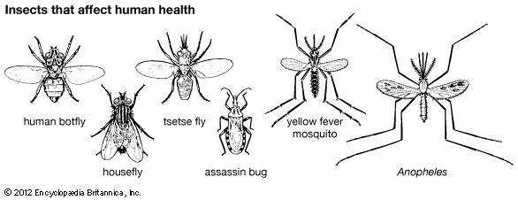
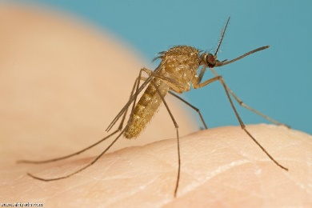
الحشرات ذات الأهمية الطبية والبيطرية
معظم الحشرات ذات الأهمية الطبية والبيطرية تنتمي إلى رتبة ذات الجناحية (Diptera)
مسبب المرض هو كائن دقيق يسبب المرض في جسم العائل (إنسان أو حيوان)، مثل:
نقل مسببات الأمراض
الفطريات
البكتريا
الفيروسات
الأضرار الطبية والبيطرية
التي تسببها الحشرات
الحشرات
التغذية عل جسم الإنسان والحيوان
ناقل

Slide 3
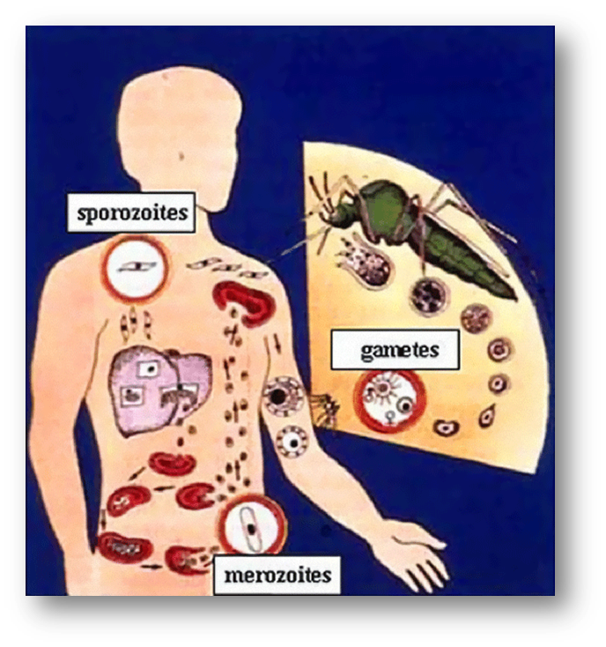
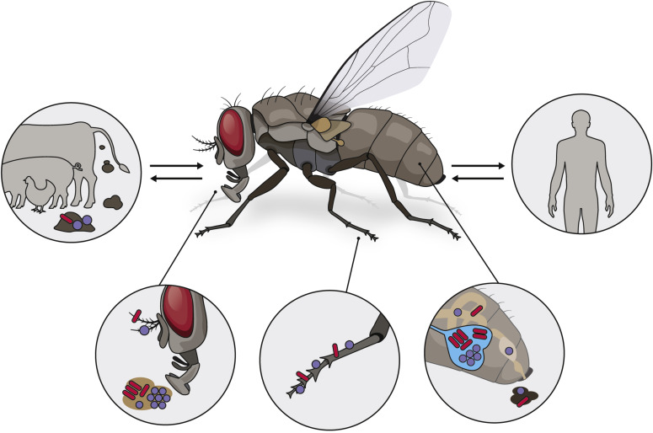
الحشرات ذات الأهمية الطبية والبيطرية
طرق نقل مسببات الأمراض
نقل ميكانيكي
نقل حيوي (بيولوجي)
مسبب المرض لا ينمو أو يتكاثر على جسم الناقل
مسبب المرض ينمو (ينضج) أو يتكاثر أو الإثنين معاً في جسم الناقل
دور الذباب في نقل الميكروبات
الملاريا (عائل – مسبب مرض – ناقل)

Slide 4
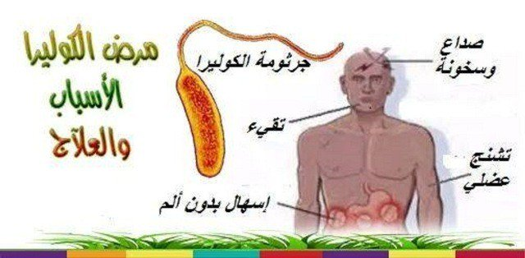
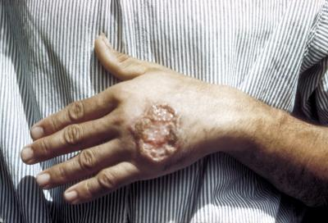
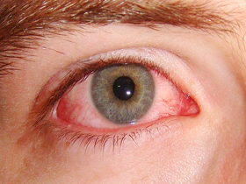
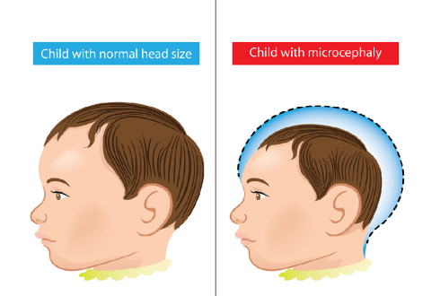
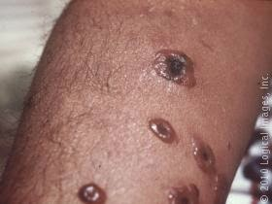
الحشرات ذات الأهمية الطبية والبيطرية
الأمراض المنقولة حيوياً
الأمراض المنقولة ميكانيكياً
الملاريا
الحمى الصفراء
حمى الضنك
حمى غرب النيل
حمى سندبيس
الطاعون
الليشمانيا
زيكا
الكوليرا
الرمد الصديدي
الجمرة الخبيثة
التراخوما
الأمراض المعوية
التسمم الغذائي
الرمد
الصديدي
الليشمانيا
الجمرة
الخبيثة
زيكا

Slide 5
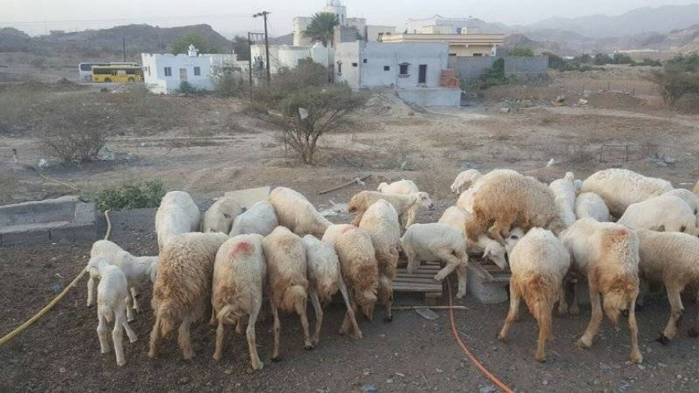
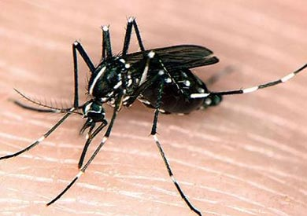
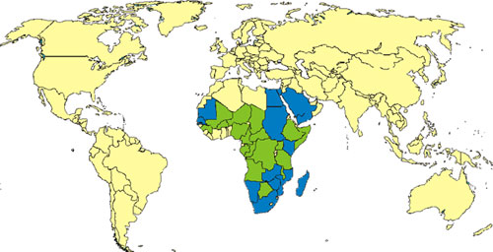
الحشرات ذات الأهمية الطبية والبيطرية
حمى الوادي المتصدع (RVF)
هو مرض حيواني فيروسي يصيب الحيوانات في المقام الأول عن طريق بعوضة أيدس (Aedes).
يمكن أن يصيب البشر أيضًا.
غالبية الإصابات البشرية الناتجة عن ملامسة الدم أو أعضاء الحيوانات المصابة.
كما نتجت الإصابات البشرية عن لدغات البعوض المصابة.
حتى الآن، لم يتم توثيق انتقال فيروس حمى الوادي المتصدع من إنسان لآخر.

Slide 6
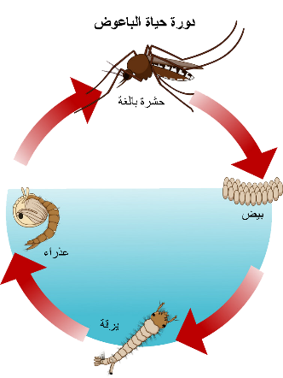
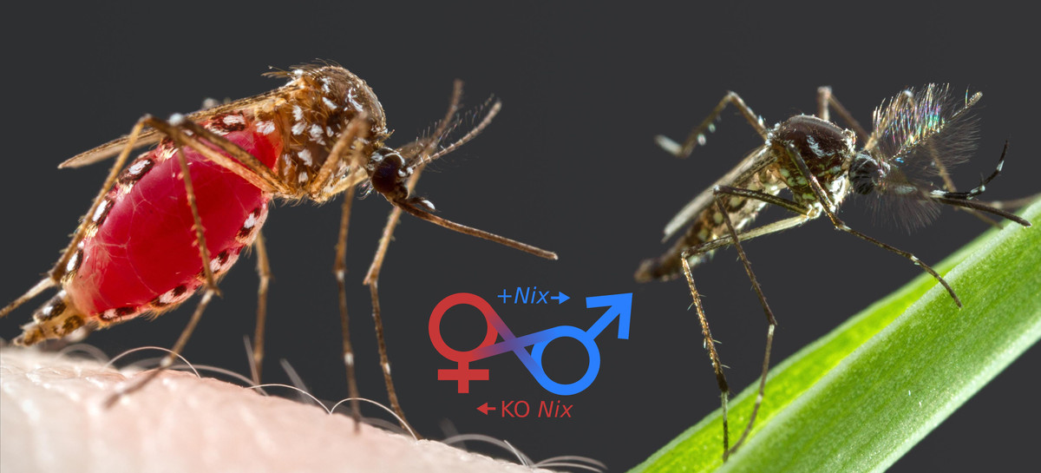
الحشرات ذات الأهمية الطبية والبيطرية
البعوض
البعوض تبع رتبة ذات الجناحين (Diptera)
الأنثى وهي الطور الضار، لها أجزاء فم ثاقبة الماصة. تتغذى على الدم ورحيق النباتات.
الذكر له أجزاء فم ماصة. يتغذى على رحيق النباتات فقط.
التحول كامل: البيض واليرقات والعذارى تتواجد في المياه، بينما الحشرات البالغة تعيش على اليابسة

Slide 7
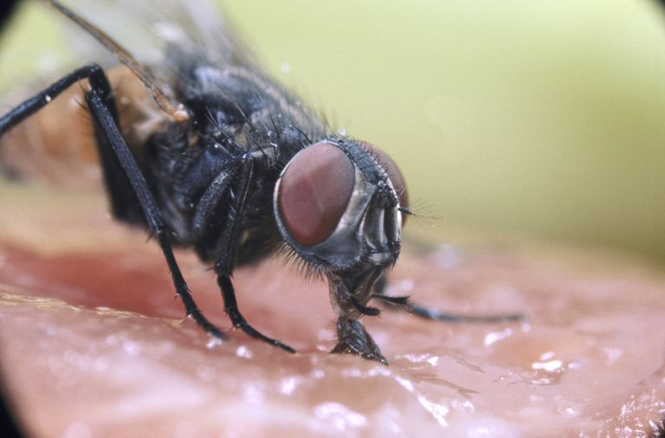
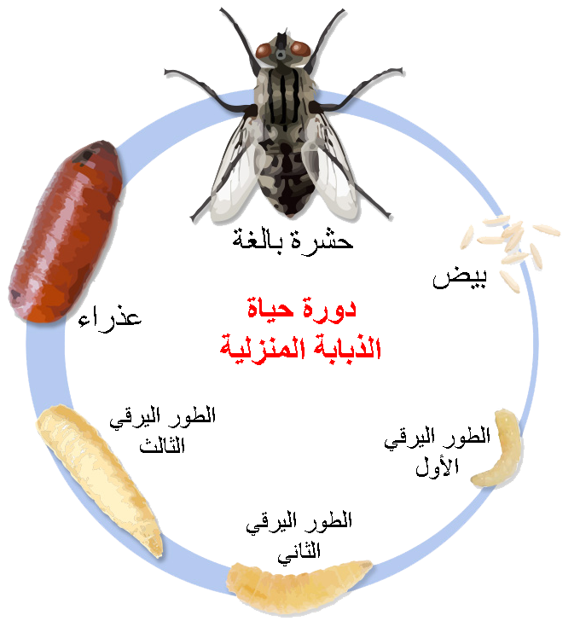
الحشرات ذات الأهمية الطبية والبيطرية
الذباب
الذباب يتبع رتبة ذات الجناحين (Diptera)
الذباب ينقل مسببات الأمراض نقلاً ميكانيكيا.
جميع الامراض التي ينقل مسببها الذباب تعتبر من أمراض القاذورات Filth Diseases ومسببات هذه الامراض يمكن ان تصيب الانسان او الحيوان السليم بطرق اخرى بدون واسطة الحشرات مثل التلامس و التغذية و الماء وقطع الاثاث و غير ذلك.
الذبابة المنزلية
الأنثى و الذكر لهما أجزاء فم لاعقة. تتغذى على السوائل وعلى المواد الغذائية المسالة.
تضع أنثى الذباب بيضها في المادة العضوية أو في القمامة أو نحو ذلك البيض واليرقات والعذارى في نفس المكان.

Slide 8
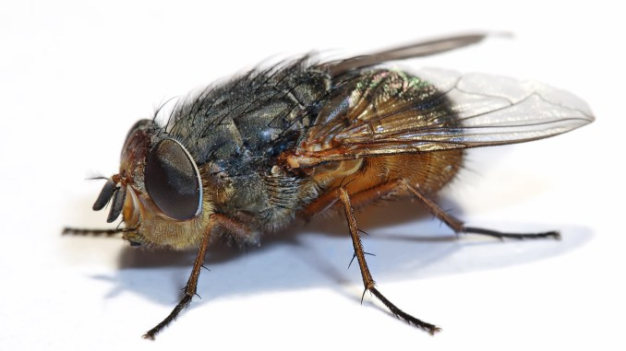
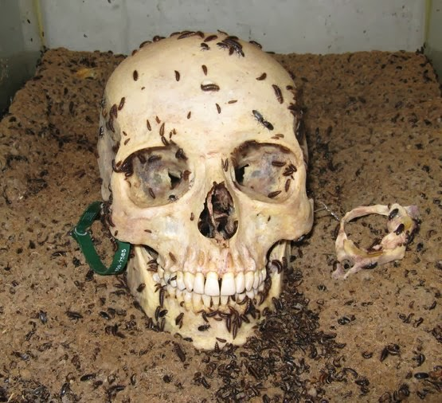
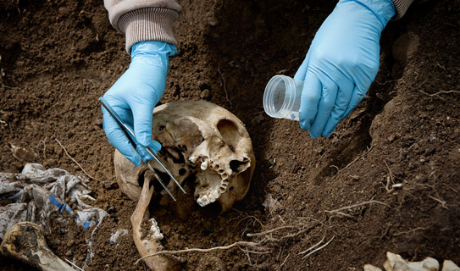
الحشرات ذات الأهمية الطبية والبيطرية
علم الحشرات الجنائيForensic Entomology
هو العلم الذي يطبق علم أحياء الحشرات في التحقيقات الجنائية؛ حيث تستخدم الحشرات للكشف عن ملابسات القضايا الجنائية للمساعدة في حلّ غموض الجرائم.
من التطبيقات المتعلقة بهذا العلم:
وقت وسبب وكيفية ومكان الوفاة.
معرفة ما إذا كان قد تم نقل الجثة بعد الوفاة أو تحريكها بعد اكتشافها.
معرفة ما إذا كان على الجثة جروح وأماكنها.
معرفة ما إذا تواجدت مواد سامة أو مخدرة أو أدوية خاصة في الجثة قبل الوفاة .
تحديد مكان المشتبه به في مسرح الجريمة .
أول استخدام للحشرات في التحقيقات الجنائية كان في الصين عام 1235م. تم كشف غموض قضية مقتل مزارع بضربة منجل عميقة، حين تجمع الذباب على أداة الجريمة وانكشف القاتل.

